Slide 1
Arquitectura de Software “VeriSafe”
Escuela de Informática y Telecomunicaciones
Sede
2017-2
Docente Instructor de la Asignatura: Israel Naranjo
Integrantes: Eduardo Obreque, Sebastian Maripil, Antonio Altamirano, Emanuel Villanueva

Slide 2
Problemática a Resolver
La empresa VeriSafe es una compañía nacional con presencia en 12 países de Latinoamérica dedicada a la protección y seguridad tanto de hogares como de negocios e industrias, en zonas urbanas y rurales, a través de la instalación y monitoreo de sistemas de alarmas y tele-vigilancia. VeriSafe como parte de su política de vanguardia tecnológica, ha decidido evaluar el estado de sus procesos internos asociados a las gerencias claves de Ventas y Monitoreo y Seguridad con la finalidad de actualizarlos y optimizarlos.
La Gerencia General ha solicitado que el módulo de ventas así como los procesos operacionales asociados, incluyan los cambios necesarios para poder recolectar, consolidar y tener disponible estos datos en línea diariamente. Por otro lado, la gerencia de Monitoreo y Seguridad recientemente ha creado el área de Control Visual la cual atiende un nuevo tipo de servicio cuyo proceso no ha sido aún integrado a la plataforma de software de la compañía, registrando con herramientas alternativas como planillas Excel o bases de datos en Access los eventos de activación y sus resoluciones.
Cabe destacar que cada gerencia funcional posee su propio módulo, el cual dependiendo de la criticidad del área está construido como un aplicativo web o de escritorio .

Slide 3
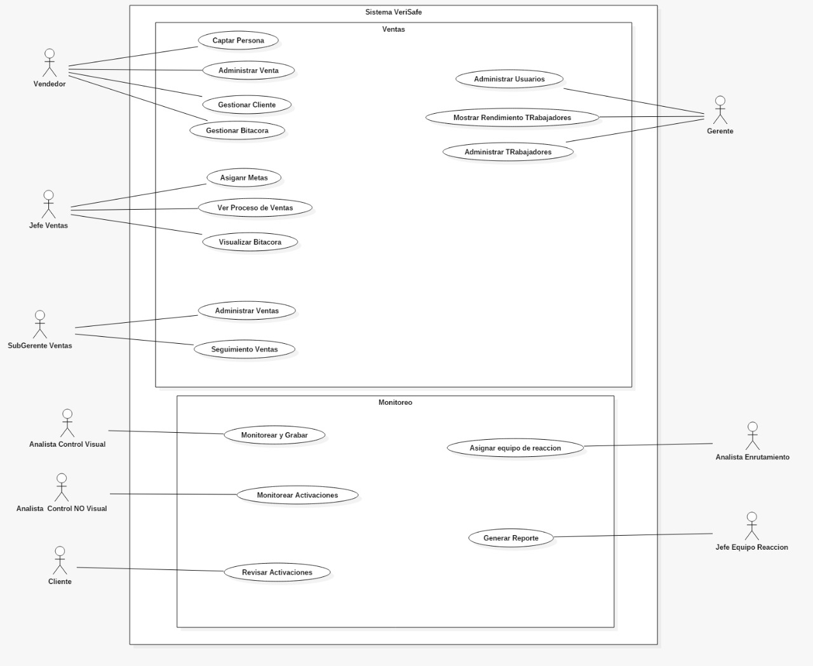
Problemática a Resolver

Slide 4
Lista de requerimiento Funcionales Relevantes
ID | Requerimiento Funcional
RQ-001 | El Sistema debe permitir crear ficha de posibles clientes.
RQ-002 | Los vendedores, deben administrar libreta de ventas en procesos en el sistema.
RQ-004 | El Sistema deberá presentar un formulario de Registro.
RQ-005 | Las jefaturas de ventas, deberán ver prospectos y ventas en procesos.
RQ-007 | Las Jefaturas podrán asignar metas mensuales.
RQ-008 | Los subgerentes de ventas podrán hacer seguimiento al avance diario, semanal y mensual.
RQ-010 | La gerencia de monitoreo y seguridad, debe verificar motivos de activaciones.
RQ-012 | La gerencia de monitoreo y seguridad, debe ver positivos y códigos rojos.
RQ-023 | Los vendedores deben administrar su bitácora.

Slide 5
Lista de Requerimientos NO Funcionales
ID | Requerimiento NO Funcional
RQ-013 | El sistema debe ser seguro
RQ-016 | El sistema debe ser de fácil aprendizaje.
RQ-017 | El sistema debe ser adaptable.
RQ-018 | El sistema deber ser Interoperable.
RQ-019 | El sistema debe permitir el acceso solo a clientes.
RQ-020 | El subgerente realizara teleconferencia.
RQ-021 | El sistema debe ser de alto rendimiento.
RQ-022 | El sistema deber ser estable.
ID | Requerimiento NO Funcional
RQ-024 | El sistema debe tener los colores institucionales.
RQ-026 | El sistema debe estar disponible en un servidor.
RQ-027 | El sistema debe ser accesible.
RQ-028 | El sistema debe advertir de Errores de los usuarios.
RQ-029 | El sistema debe acusar errores.
RQ-030 | El sistema debe soportar actualizaciones futuras.
RQ-031 | El sistema debe ser capaz de aceptar mejoras continuas.
RQ-032 | El Sistema debe ser manejable por los usuarios.

Slide 6
Escenarios De Calidad Priorizados
ID: QS1
Nombre: Desempeño: Tiempo de respuesta en la generación de reportes PDF.
Sinopsis: Tiempos de respuesta en la generación de reportes PDF que no afecten el actual proceso.
Entorno: Proceso normal de operación del sistema.
Cambio en el entorno: ejecución de proceso de carga PDF.
Comportamiento esperado: El proceso genera los archivos PDF en un tiempo óptimo.
Medida: debe demorar menos de 5 segundos por generación de reporte
Prioridad Arquitectónica: Alta
Aplicación: Global
ID: QS2
Nombre: Tolerancia a fallos: Recuperación del sistema ante un fallo.
Sinopsis: Sistema debe poder reestablecerse en un tiempo razonable.
Entorno: El sistema trabajando en su carga normal.
Cambio en el entorno: El sistema sufre un crash.
Comportamiento esperado: Se debe poder reestablecer el sistema para seguir con la operación normal.
Medida: debe demorar menos de 30 minutos en reestablecer el sistema.
Prioridad Arquitectónica: Alta
Aplicación: Local
ID: QS3
Nombre: Portabilidad-Adaptabilidad: Ejecutar en múltiples dispositivos
Sinopsis: Sistema debe poder ejecutarse en varios dispositivos.
Entorno: Dispositivo donde se ejecuta el sistema.
Cambio en el entorno: Probar el sistema en múltiples dispositivos.
Comportamiento esperado: El sistema debe seguir siendo funcional.
Medida: debe seguir siendo funcional para el usuario y visualizarse de manera cómoda
Prioridad Arquitectónica: Alta
Aplicación: Global
ID: QS4
Nombre: Mantenibilidad-Modularidad: Capacidad del Sistema para seguir disponible al realizar un cambio
Sinopsis: Si se realiza un cambio en el sistema solamente se debe ver afectada la parte en que se realizó el cambio
Entorno: El sistema al realizar una modificación
Cambio en el entorno: Cambio en el componente de un sistema
Comportamiento esperado: Las partes que no se ven involucradas en la modificación deben seguir funcionando de manera normal
Medida: al realizar un cambio en un componente los otros deben seguir disponibles
Prioridad Arquitectónica: Alta
Aplicación: Local
ID: QS5
Nombre: Seguridad-Confidencialidad: Los datos de los usuarios deben estar seguros
Sinopsis: Los datos de los usuarios solamente pueden ser vistos por las personas con los privilegios requeridos
Entorno: La base de datos
Cambio en el entorno: Inyecciones sql a la base de datos
Comportamiento esperado: No mostrar los datos de los usuarios
Medida: al realizar una inyección sql no se deben poder listar los datos de los usuarios
Prioridad Arquitectónica: Alta
Aplicación: Local
ID: QS6
Nombre: Fiabilidad-Disponibilidad: El sistema debe seguir disponible en caso de una falla en el sistema eléctrico
Sinopsis: Si hay una falla en el sistema eléctrico el sistema debe seguir en línea
Entorno: El sistema
Cambio en el entorno: Falla en el sistema eléctrico
Comportamiento esperado: El sistema debe contar con un sistema de respaldo de energía para seguir funcionando
Medida: si falla el sistema eléctrico, el sistema debe seguir funcionando por al menos 4 horas
Prioridad Arquitectónica: Alta
Aplicación: Global
ID: QS7
Nombre: Usabilidad- Protección contra errores de usuario: Datos deben ser validos
Sinopsis: Los datos ingresados por el usuario deben estar acorde con el campo requerido
Entorno: Formularios del sistema
Cambio en el entorno: Falla en ingreso de datos por parte del usuario
Comportamiento esperado: El sistema debe alertar al usuario en caso de que el dato ingresado sea inválido
Medida: ingresar datos inválidos para comprobar si el sistema muestra un mensaje de error y no guarda los datos en la BD
Prioridad Arquitectónica: Alta
Aplicación: Global

Slide 7
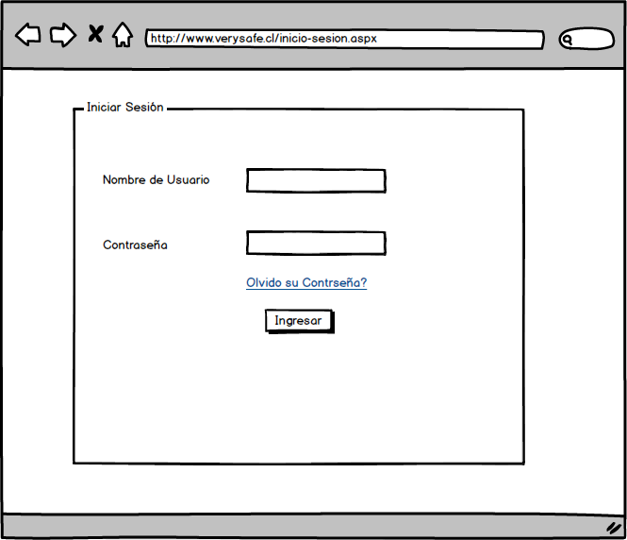
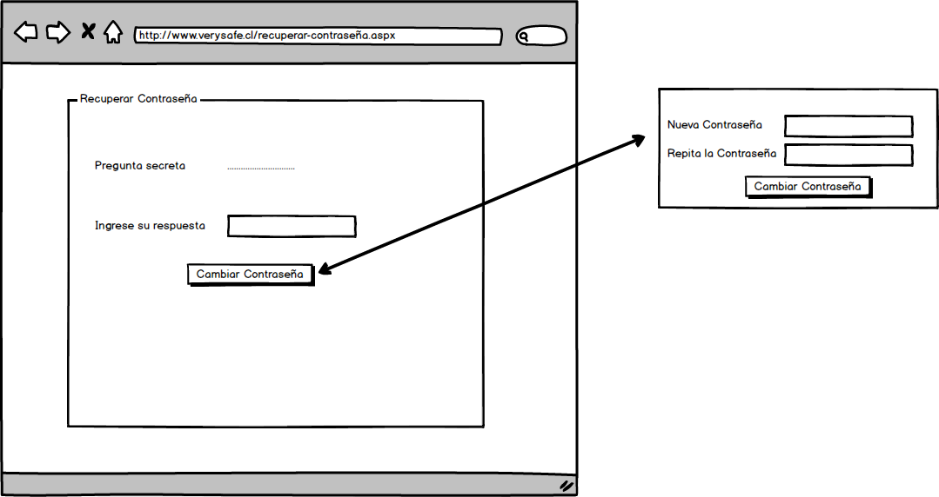
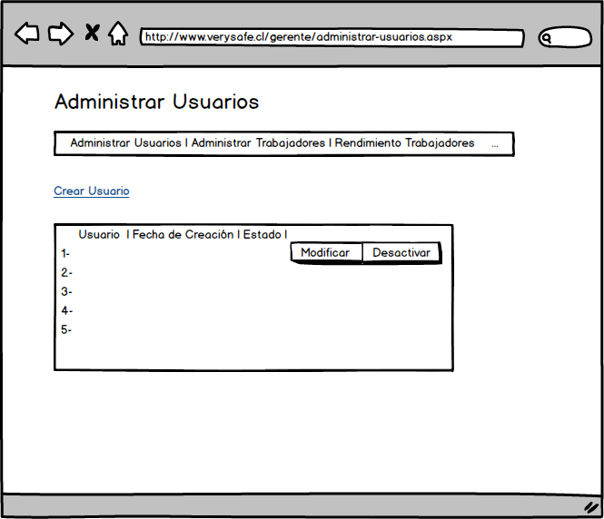
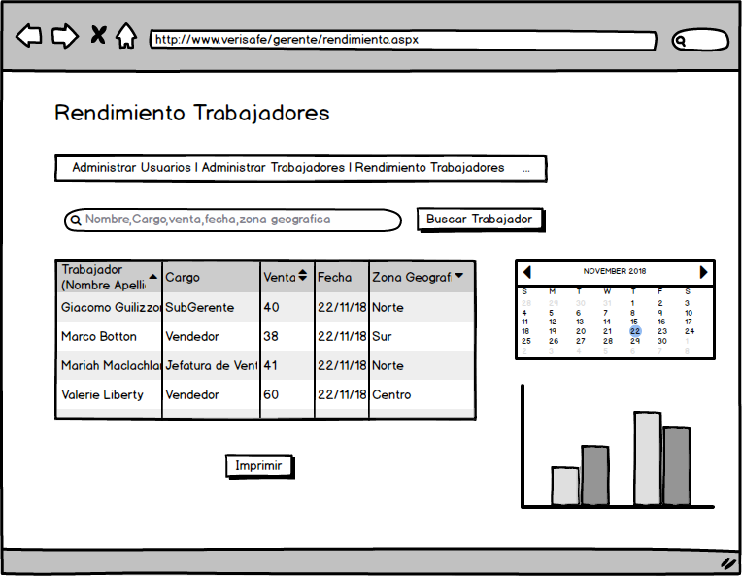
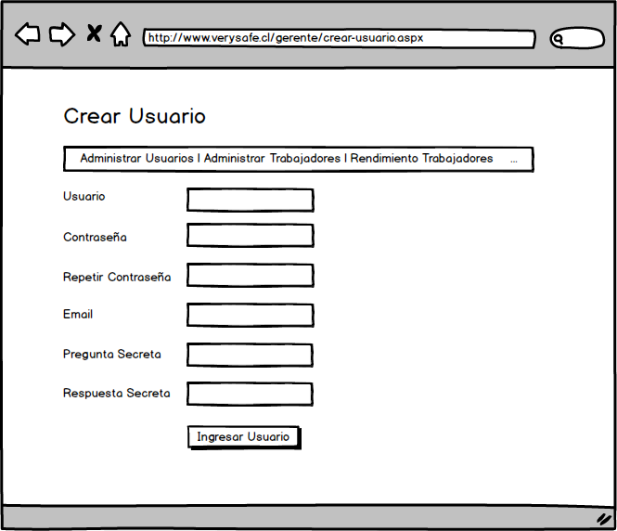
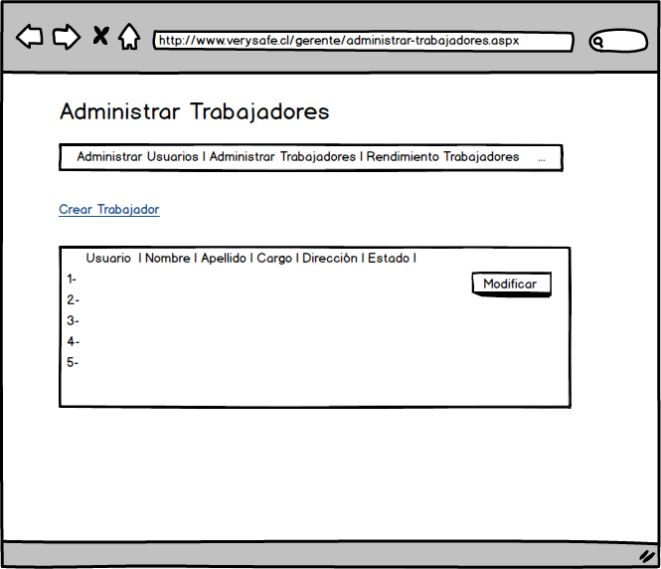
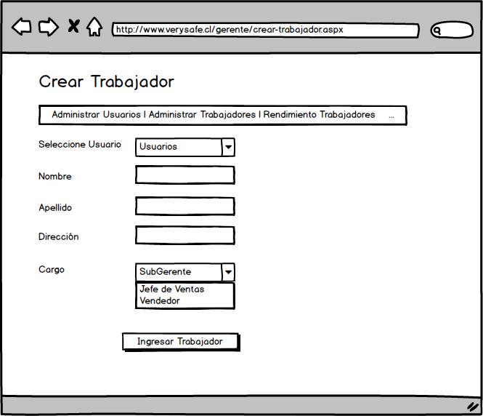
Arquitectura Final Propuesta
Login
Gerente

Slide 8
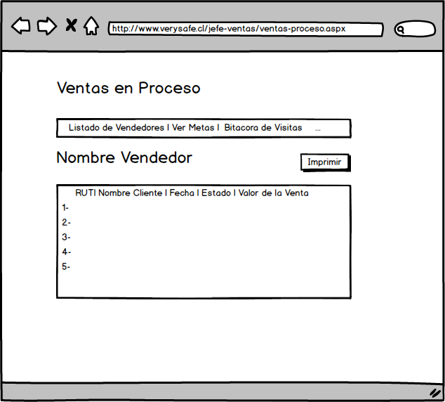
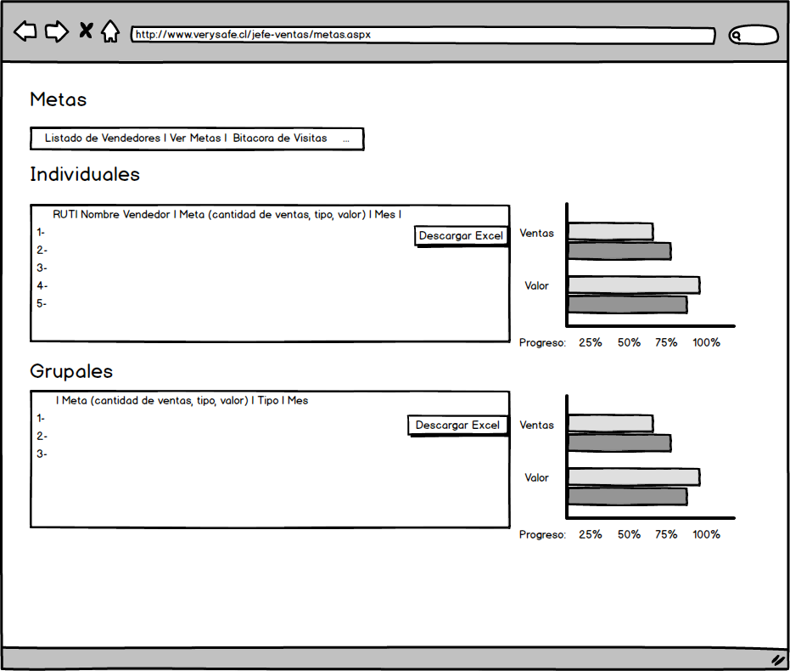
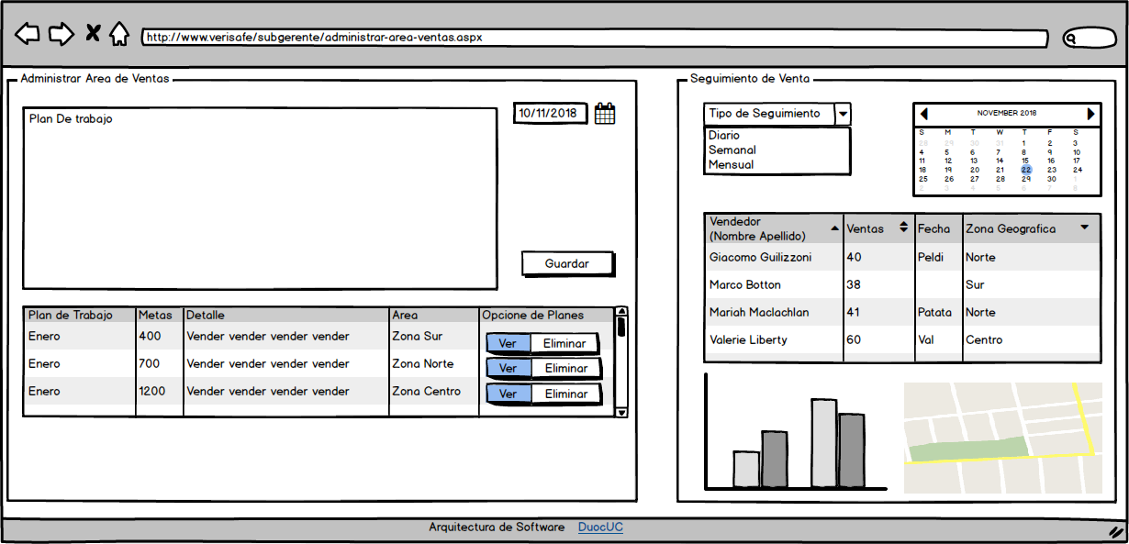
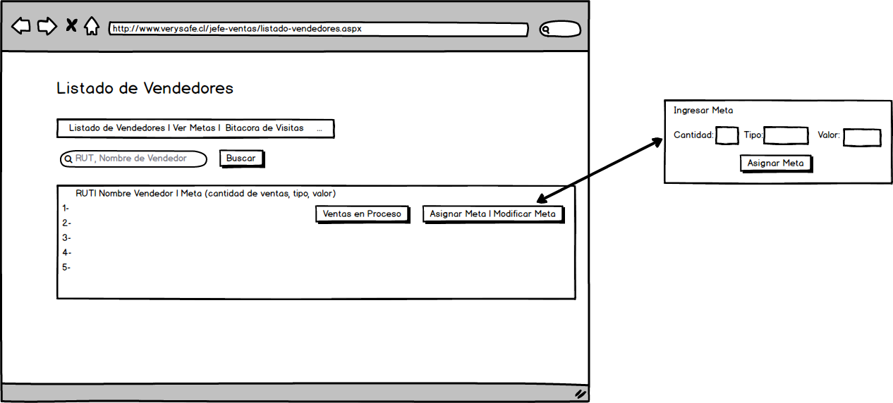
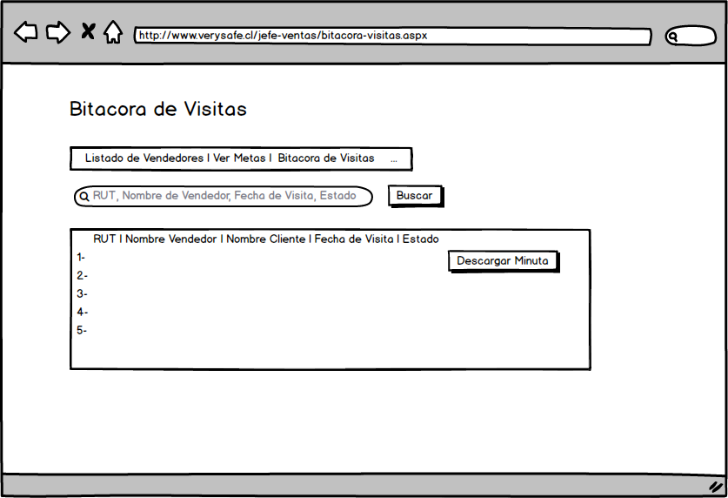
Subgerente
Jefatura de Ventas

Slide 9
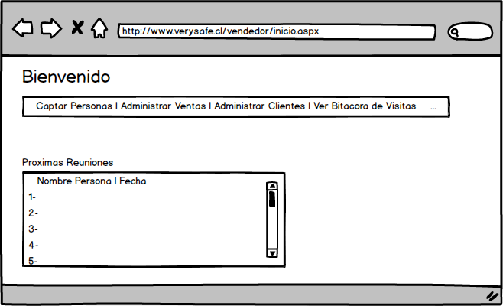
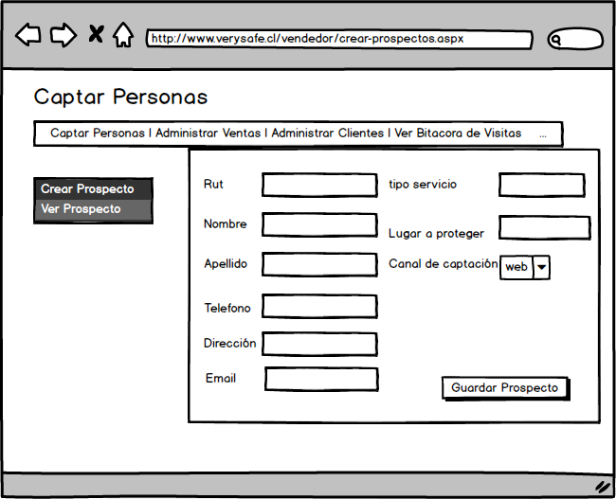
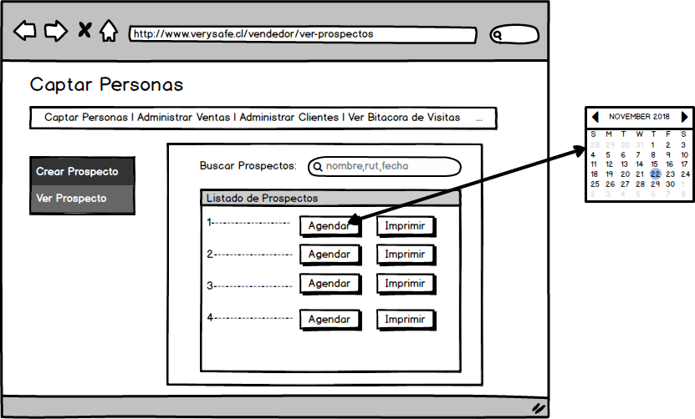
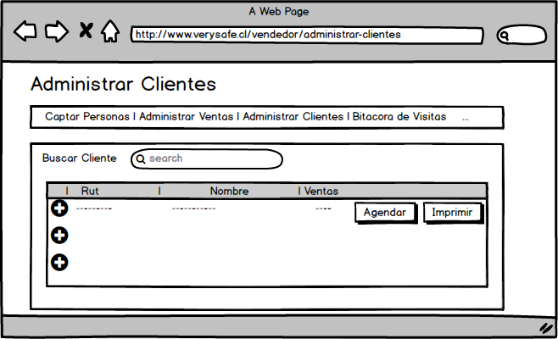
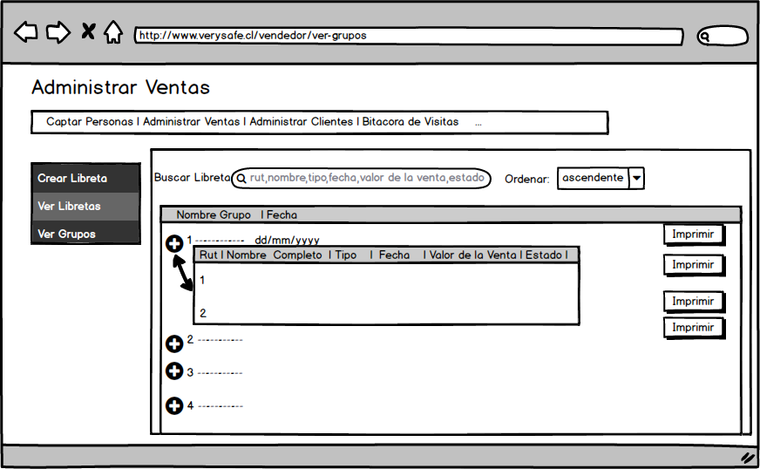
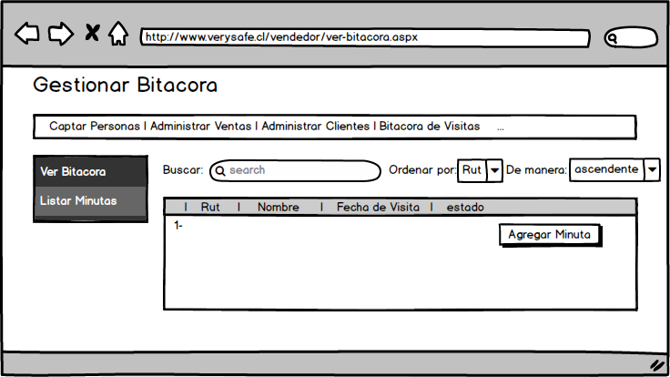
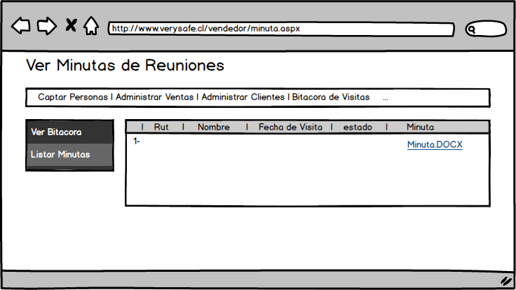
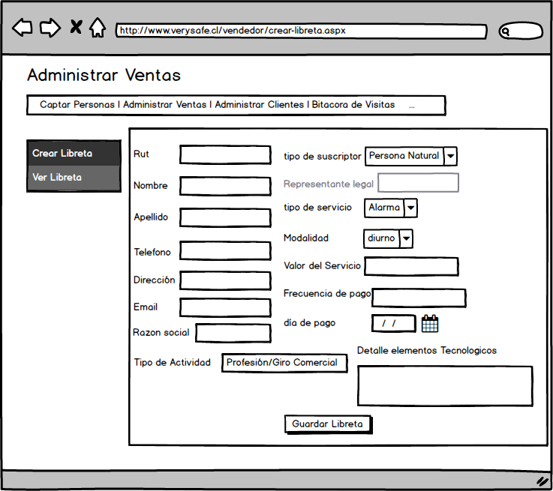
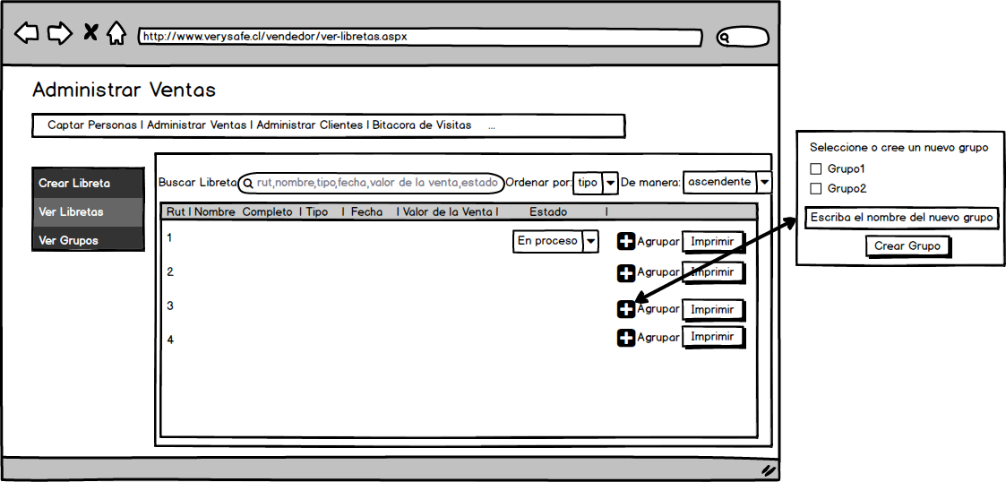
Vendedor

Slide 10
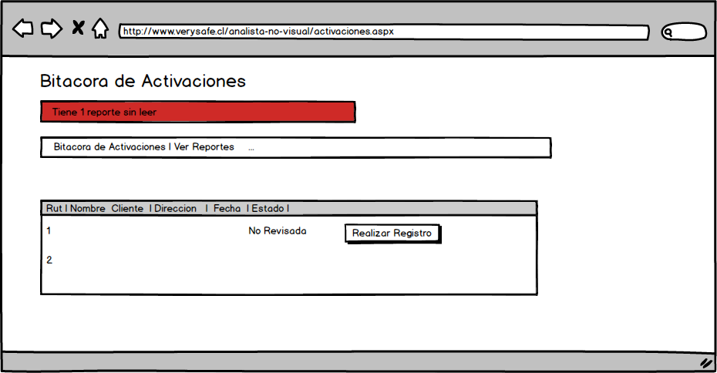
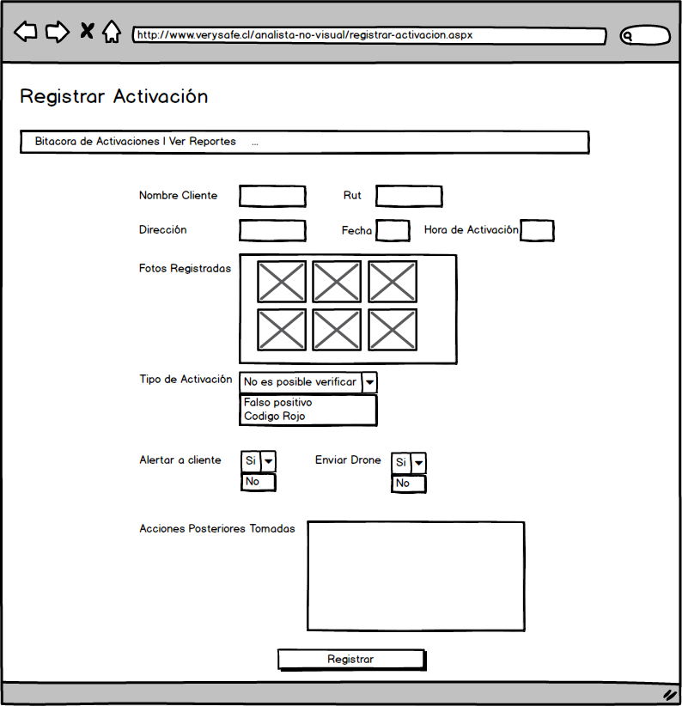
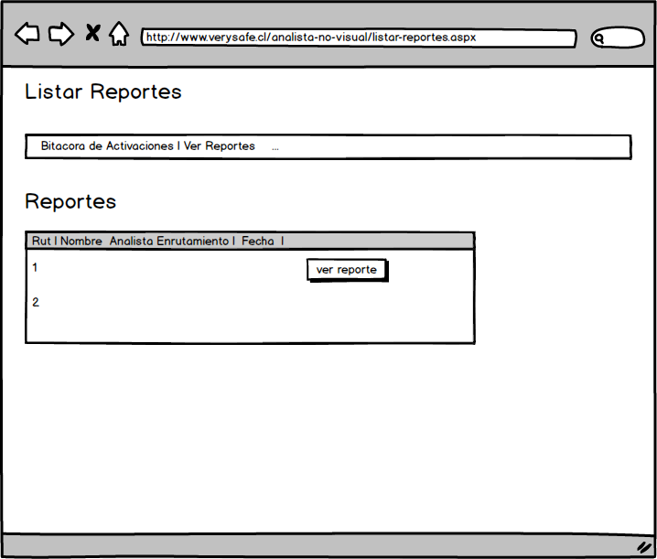
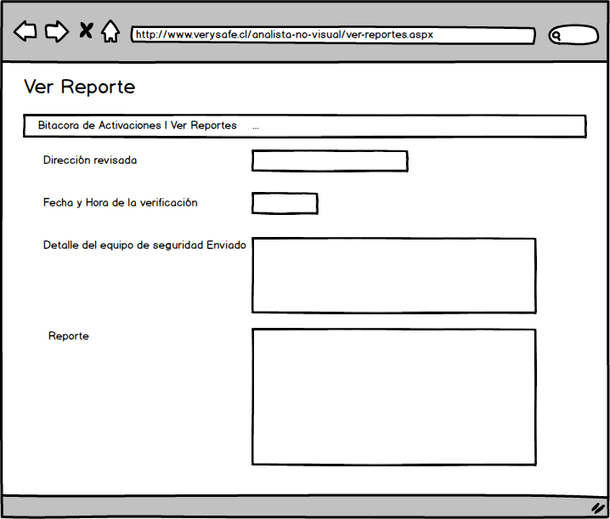
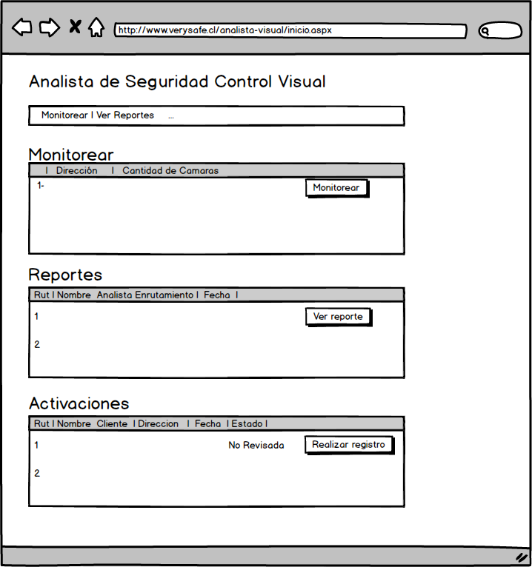
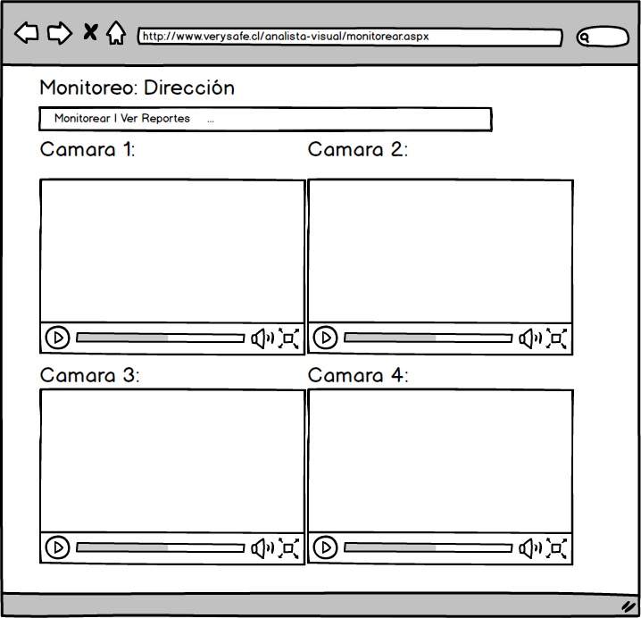
Analista de Seguridad Control No Visual
Analista Seguridad Control Visual

Slide 11
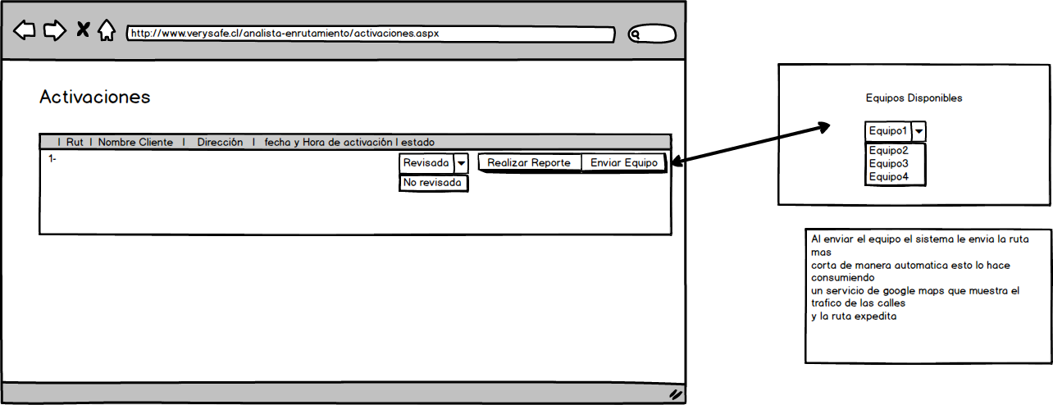
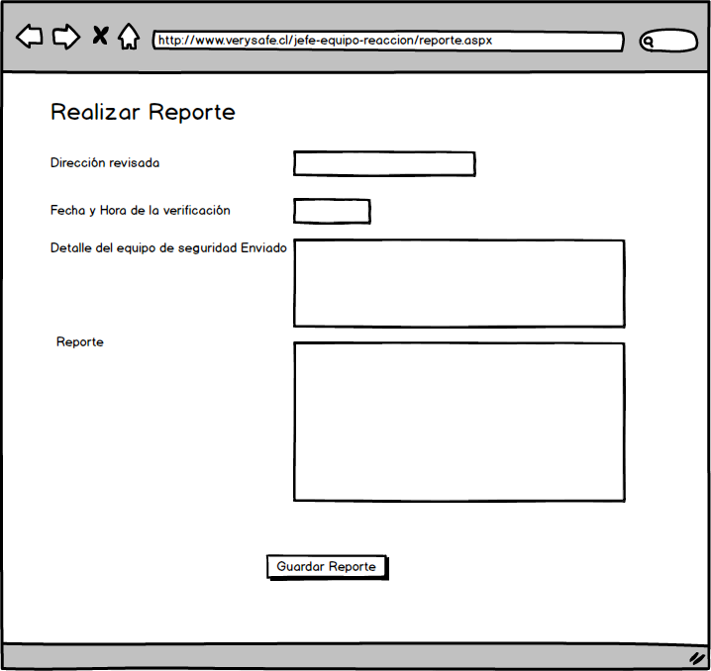
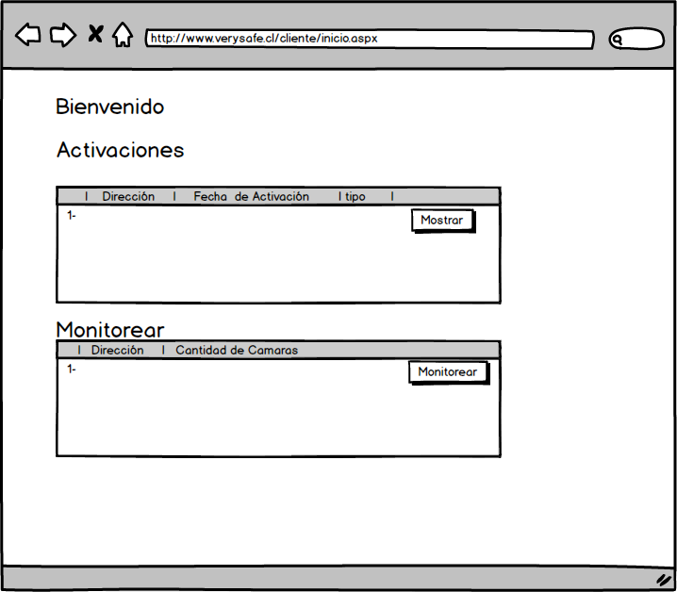
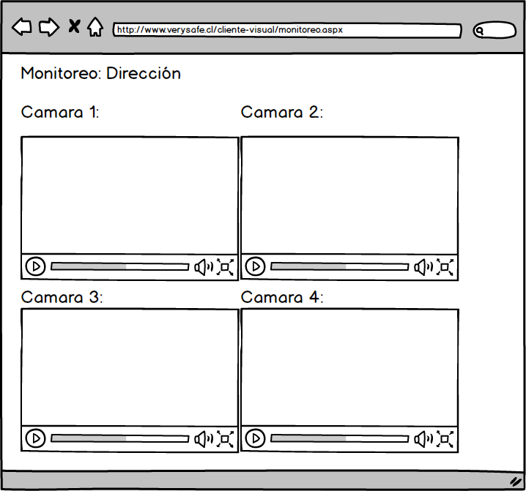
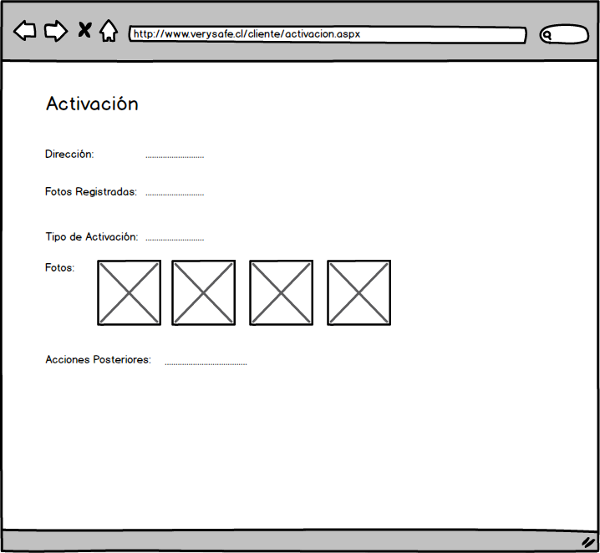
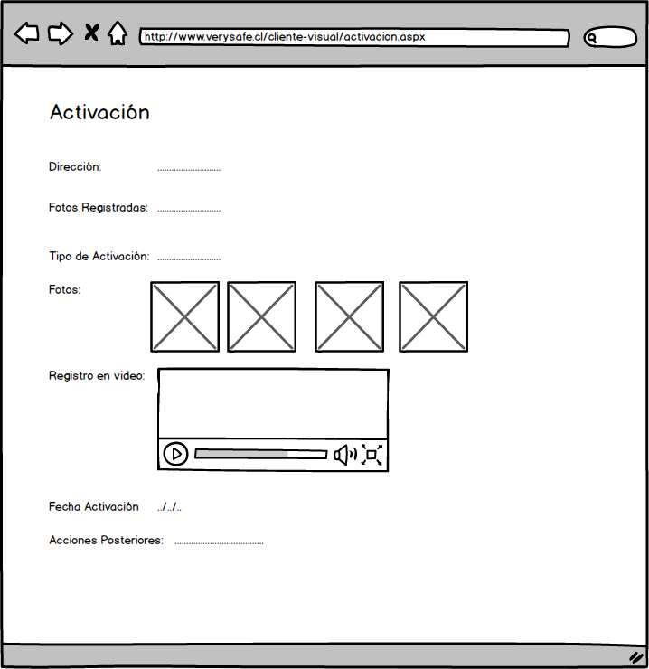
Analista Enrutamiento
Jefe Equipo de Reacción
Cliente

Slide 12
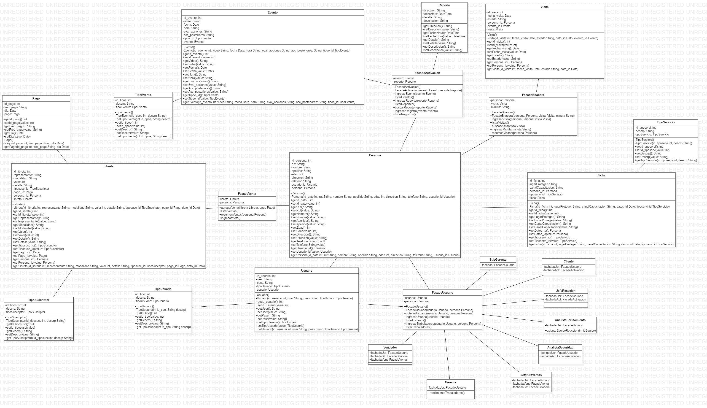
Vista Lógica
Los Patrones de diseño utilizados son:
-Singleton.
-Facade.
Beneficios Singleton:
-Controla el acceso a la instancia única.
-Permite un numero variable de instancias.
Beneficios Facade:
-Simplifica el uso de sistemas complejos con tareas redundantes.
-Oculta al cliente la complejidad real del sistema.

Slide 13
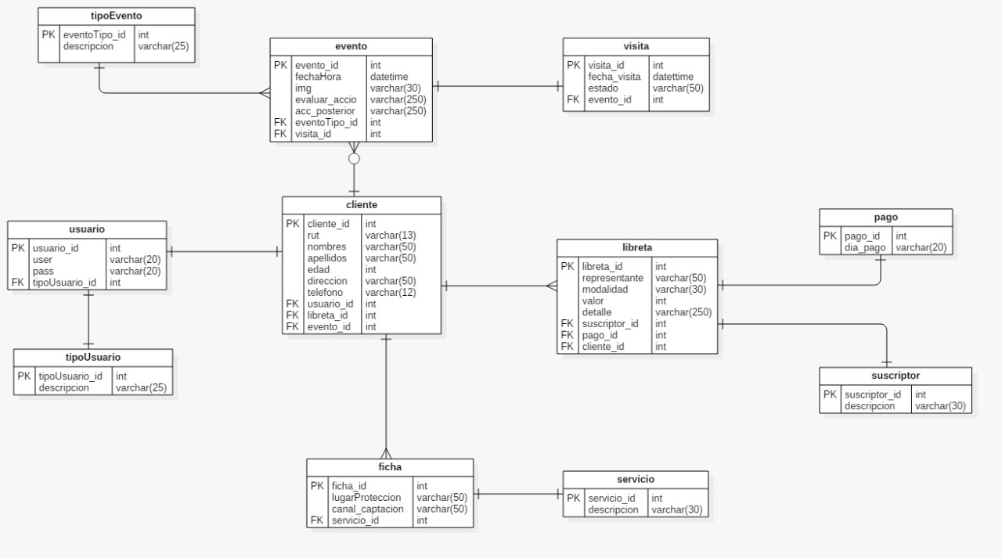
Diagrama Entidad Relación 3ra Forma Normal

Slide 14
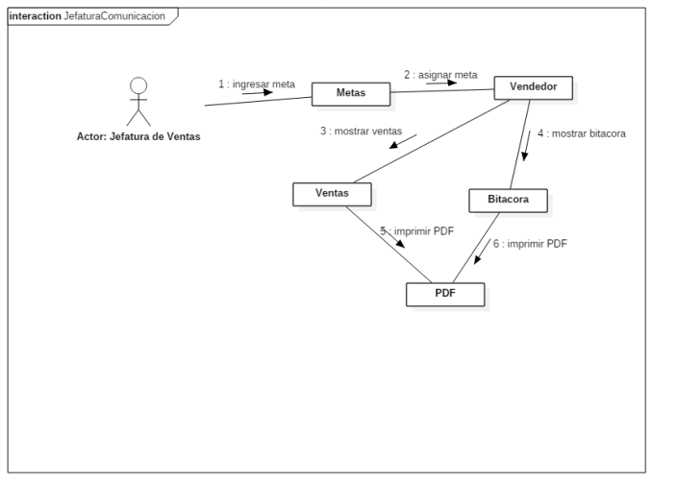
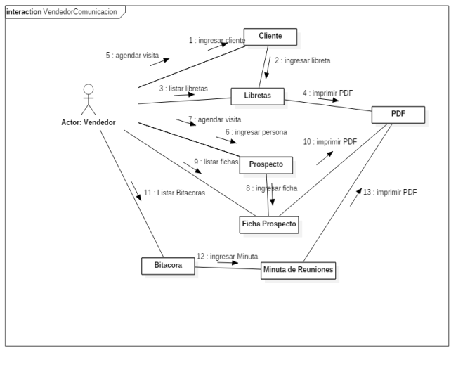
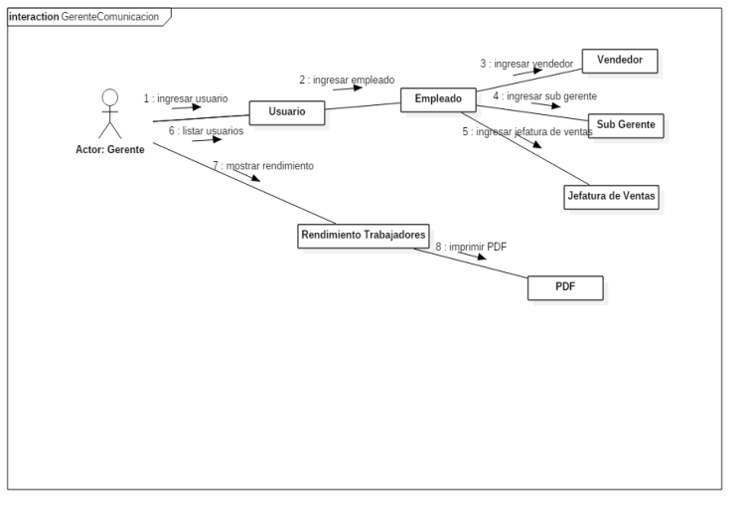
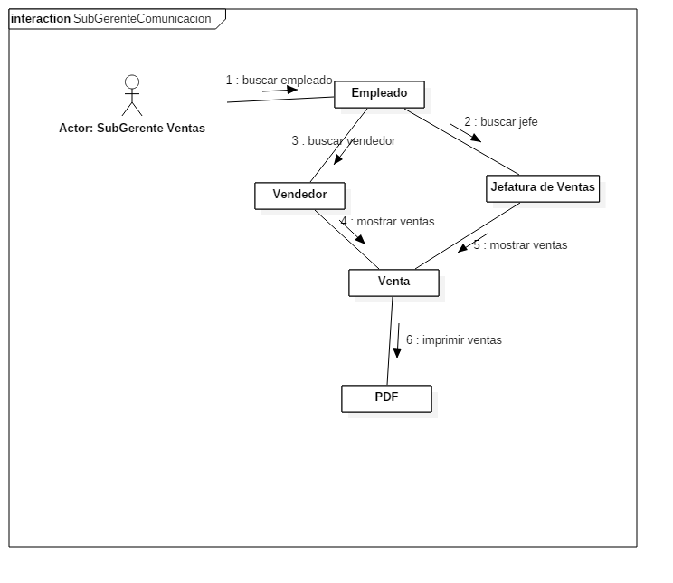
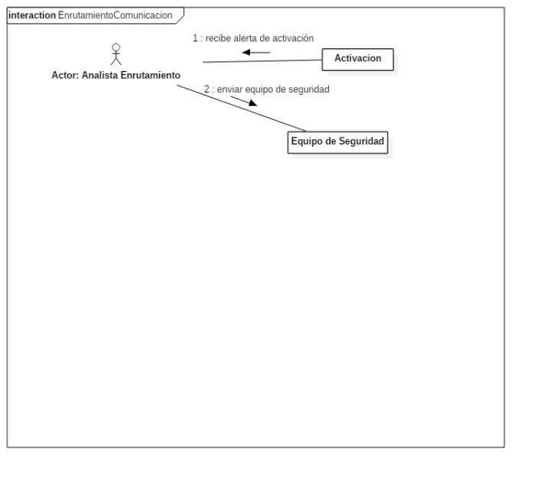
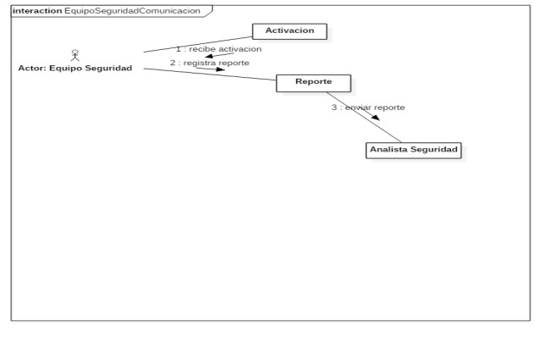
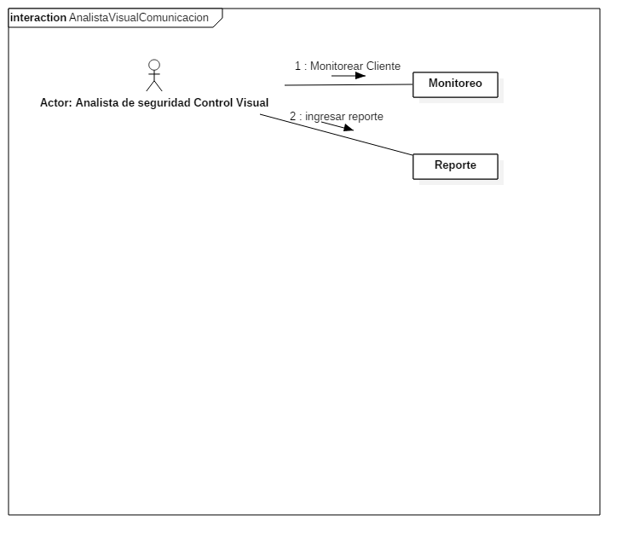
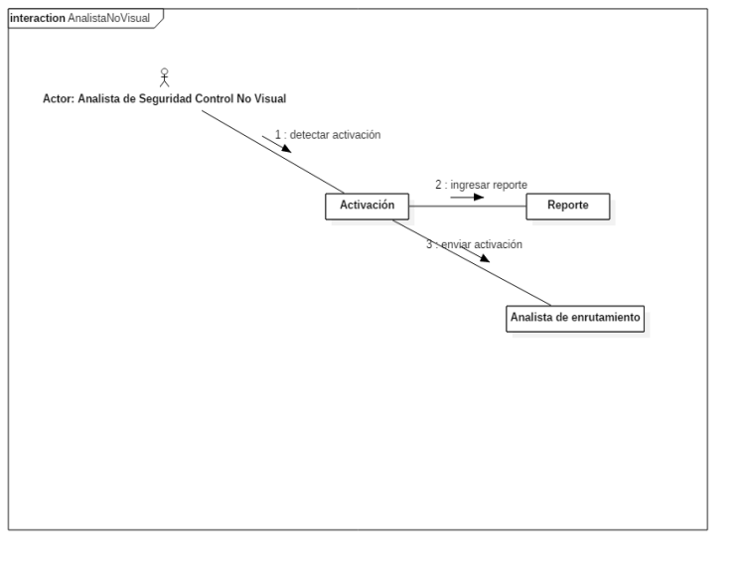
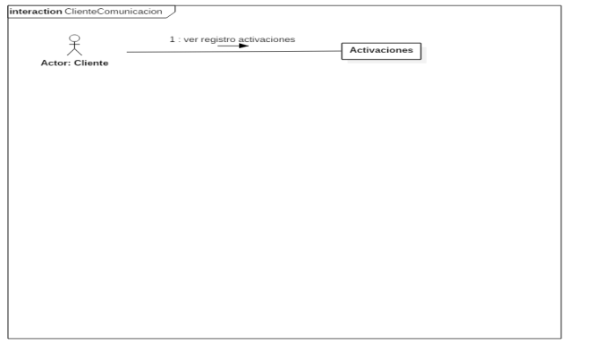
Diagramas de Comunicación

Slide 15
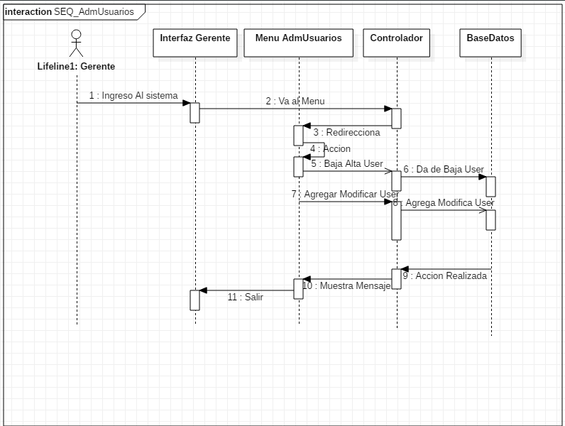
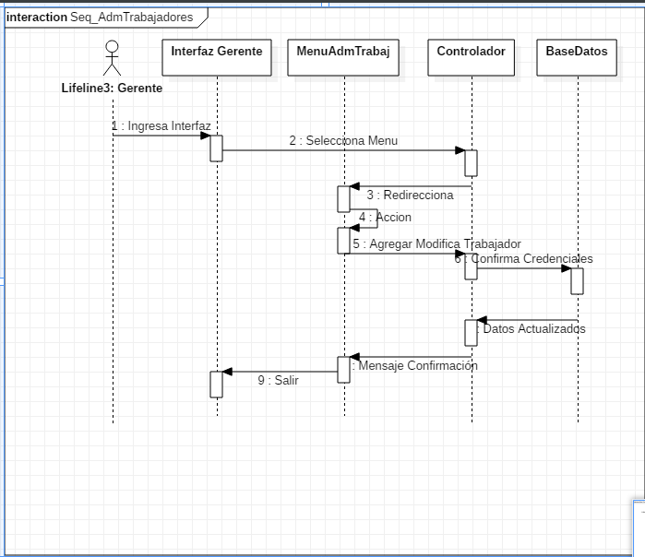
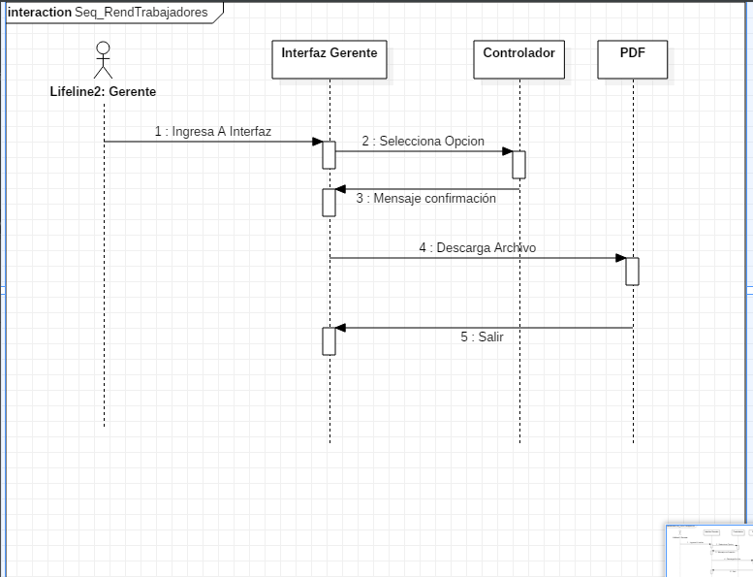
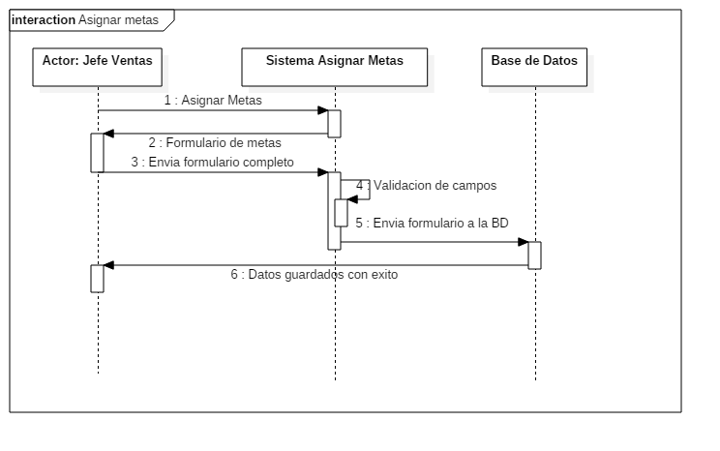
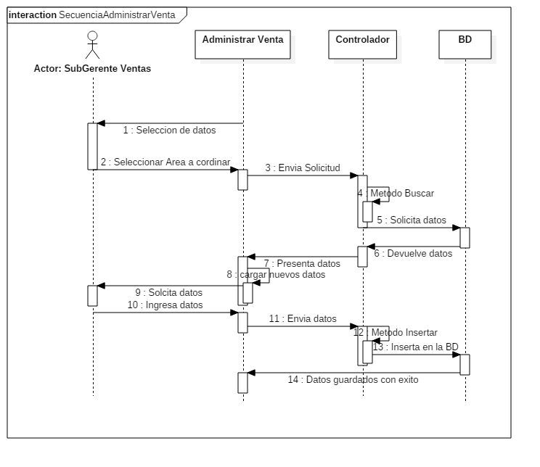



Diagramas de Secuencia

Slide 16








Slide 17

Vista Desarrollo

Slide 18


Slide 19

Vista Despliegue
La vista de despliegue modela los tipos de conexiones que tendrá el sistema con los otros nodos. Esto quiere decir que muestra como se comunicara con los otros hardware.
Nuestra Vista de despliegue modela conexiones sencillas a través de conexiones a internet, y direcciones según corresponda.
Nuestro modelo se basa en patrones de diseño y patrones arquitectónicos.

Slide 20

Conclusiones ATAM (Arquitectura)
Como resultado de la aplicación del método (ATAM) se obtienen los escenarios, además de las diferentes propuestas para la arquitectura, gracias a esto descubrimos los puntos sensibles y los riesgos asociados al proyecto. Estas propuestas en cuanto a la arquitectura son una excelente guía para nosotros y así tomar futuras decisiones para así satisfacer las expectativas de calidad que el cliente tiene de su sistema, también realizamos la evaluación para detectar los puntos con más problemas y riesgos de proyecto los cuales podían verse afectados. Creemos que ATAM se puede adaptar a las necesidades particulares de cada negocio, como se hizo en este caso. Como un proyecto de ingeniería de software, nos permitirá realizar una evaluación de la arquitectura de software antes de que sea implementada.

Slide 21
Conclusiones del Proyecto
Brindamos solución a lo que es monitoreo y seguridad, hicimos que nuestro proyecto sea confiable y de calidad.
Ofrecimos todo los recursos para dar a cabo el resultado esperado. Lo mas importante que podemos deducir en este
servicio es la importancia que puede solicitar una empresa en estos tiempos, la cosas que le pueden hacer falta y
que no siempre están los recursos necesarios para poder brindar un mejoramiento a lo que se solicita.
La seguridad es un tema muy importante, es lo que hoy en día buscan las empresas en si para su beneficio y así
mejorar poco a poco. La seguridad te brinda un 90% de trabajo estable, seguro y confiable. Hoy en día podemos decir
con seguridad que mas del 60% de las empresas hoy en día no portan seguridad, mejoramiento, confiabilidad,
estabilidad, calidad y lo mas importante que sea amigable para el usuario, por eso que hoy en día con eso buscamos
que el cliente este satisfecho, no tan solo con ofrecerle muchas cosas a la empresa, sino que darle todo
lo que necesita y ofrecer los recursos que sean necesarios para que su empresa siga creciendo a medida que va
transcurriendo el tiempo. En síntesis, brindamos la solución a la problemática que pudimos encontrar en este
proyecto, dar solución al problema que se planteo en este caso.

